Slide 1
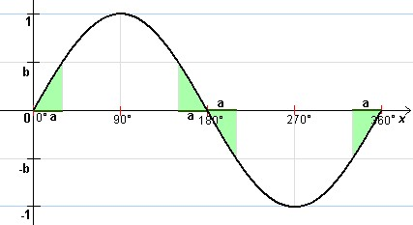
Vlastnosti funkcií

Slide 2
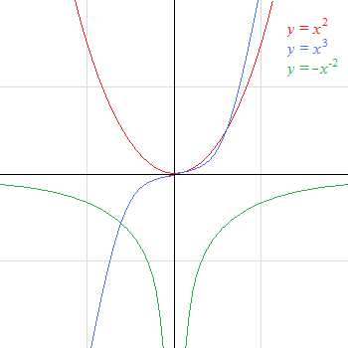
Základné vlastnosti funkcie
Monotónnosť
Ohraničenosť
Párnosť
Periodickosť

Slide 3



Monotónnosť funkcie
Nech f-cia f je definovaná na množine .
Ak pre , kde poznáme tieto
funkcie:
Rastúca
Klesajúca
Neklesajúca
Nerastúca

Slide 4

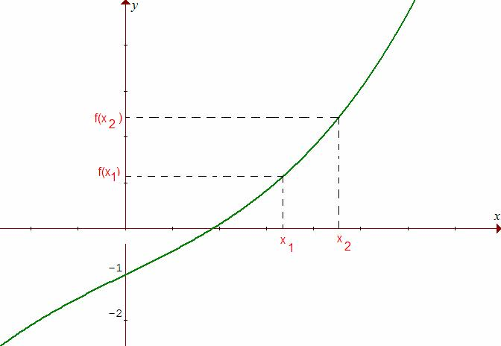
Ak , tak f je rastúca funkcia na A

Slide 5

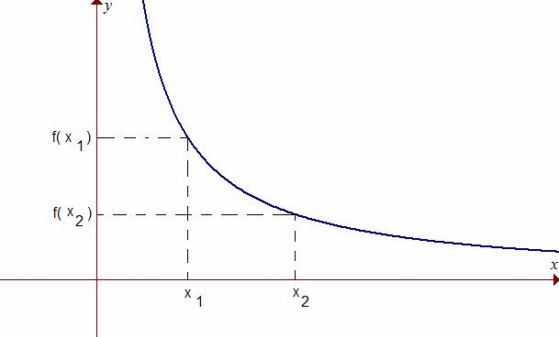
Ak , tak f je Klesajúca funkcia na A

Slide 6

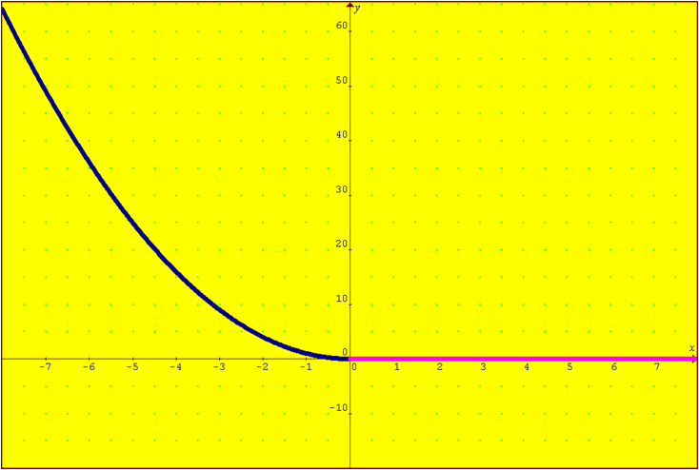
Ak , tak f je NERASTÚCA FUNKCIA na A

Slide 7
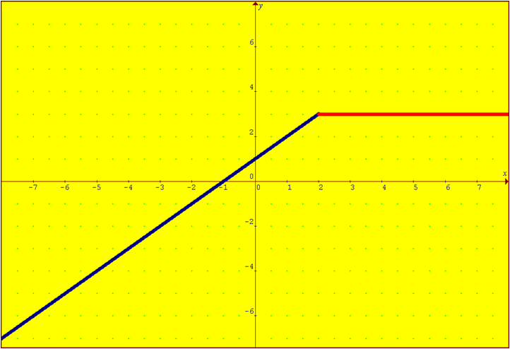
Ak , tak f je NEKLESAJÚCA FUNKCIA na A

Slide 8
Funkcie rastúce a klesajúce sa nazývajú RÝDZO MONOTÓNNE
Funkcie nerastúca a neklesajúca sa nazývajú MONOTÓNNE

Slide 9
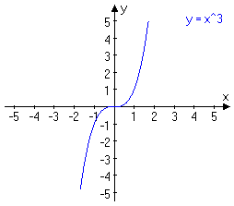



Prostá funkcia
Nech f-cia f je definovaná na množine
.
Funkcia f sa nazýva prostá na množine A práve vtedy, keď pre
, kde sa .

Slide 10
Ohraničenosť funkcie
Ak je f-cia f definovaná na množine , tak je :
Zdola ohraničená
Zhora ohraničená
Ohraničená

Slide 11
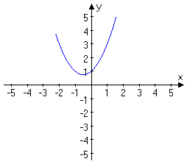


Zdola ohraničená
f je zdola ohraničená na A práve vtedy, keď existuje také číslo
, že pre

Slide 12
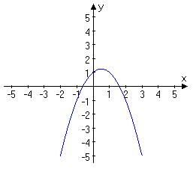


Zhora ohraničená
f je zhora ohraničená na A práve vtedy, keď existuje také číslo
, že pre

Slide 13
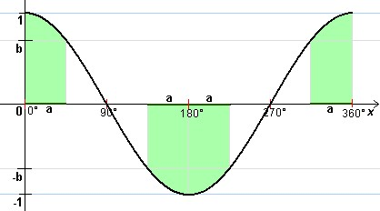
Ohraničená
f je ohraničená na A práve vtedy, keď je ohraničená zhora i zdola.

